Slide 1





Совершенствование системы теплоснабжения района города
Ты все ещё думаешь что этой зимой тебя должны согреть объятия любимого?
Нет, дорогуша, наша усовершенствованная система теплоснабжения обеспечит уют в твоем доме без труда!

Slide 2
Актуальность проекта и проблема клиента
Проблема: наиболее близкие к источнику теплоты здания потребляют слишком много тепловой энергии, тогда как наиболее удаленные предприятия её недополучают.
История от потребителя: с 2009 по 2011 гг. ОАО «ВолгоградНефтеМаш» провело наладку тепловой сети. Первый этап был выполнен с использованием интернет-сервиса «Гидравлический расчет тепловой сети». На втором этапе было установлено более 300 простых дроссельных шайб и более 200 регулируемых. При проведении третьего этапа наладочных работ были выявлены отклонения расчетных и фактических расходов теплоносителя. В основном отклонения были из-за неправильного определения отопительных характеристик калориферов. Благодаря использованию регулируемых дроссельных шайб, удалось в короткие сроки провести наладку систем отопления. За отопительный период 2010-2011 гг. ни одна регулируемая дроссельная шайба не засорилась и не протекла по уплотнениям.
Регулировка гидравлического режима тепловых сетей на данный момент является одним из самых недорогих и быстро окупаемых энергосберегающих мероприятий, реализуемых в системах отопления. В российских тепловых сетях теряется около 30% тепла для нужд теплоснабжения. Одной из причин этого является завышенный диаметр трубопроводов тепловых сетей. Следовательно, наиболее перспективным решением является уменьшение среднего диаметра трубопроводов за счет регулируемых дроссельных шайб. Такой подход позволит оптимизировать систему отопления, сохраняя потенциал тепловой энергии, и в случае подключения новых потребителей, будет иметь минимальное воздействие на существующую систему отопления.

Slide 3
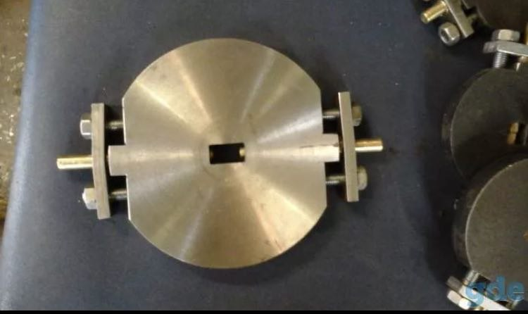
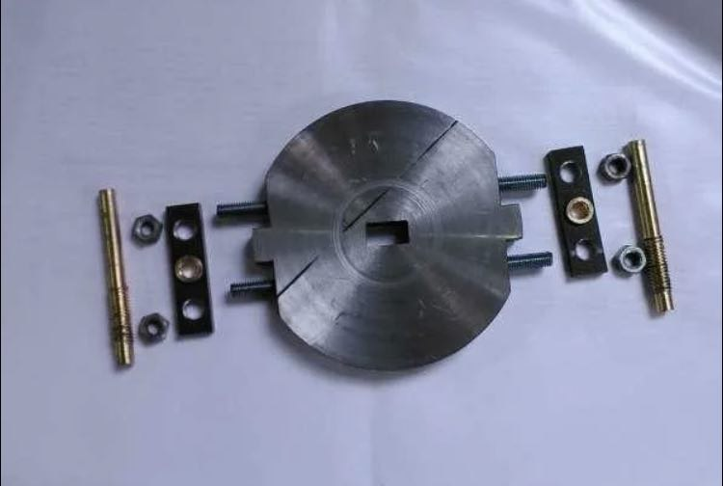
Решение
Регулируемая дроссельная шайба снабжена ключом для регулировки проходного сечения. Она предназначена для наладки без разгерметизации систем теплоснабжения зданий и сооружений с целью обеспечения в них расчетного расхода теплоносителя. Шайба позволяет менять и фиксировать свою пропускную способность.
Никто не оспаривает преимуществ балансировочных клапанов, если бы они стоили в три-четыре раза меньше. Но из-за высоких цен многие организации вынуждены проводить наладку тепловых сетей по старинке с использованием простых шайб. Регулируемую дроссельную шайбу можно рассматривать как бюджетный вариант при наладке тепловых сетей.
Проблема будет решена путем внедрения и популяризацией регулируемых дроссельных шайб. Данный механизм поможет сократить тепловые потери, обеспечить всех потребителей необходимым количеством тепловой энергией и уменьшит затраты на обслуживание тепловых сетей.

Slide 4
Целевая аудитория
Наш продукт будет предлагаться компаниям, которые занимаются теплоснабжением в других областях и нашей области.
Наши потенциальные клиенты выделили следующие проблемы:
1) Потери тепловой энергии на отдаленных объектах.
2) Расход теплоносителя в системе непредсказуем.
3) Большие затраты на обслуживание внутренних систем отопления.
Приведём отрывок из интервью с директором МУП «Теплоэнерго» Лучиным Владимиром Вадимовичем:
-Эту проблему нельзя не увидеть, она – на глазах у всех и вызывает негативную реакцию. Но, одновременно, с точки зрения «кошелька», она почему-то стала привычной и такой незаметной. Обычно потери тепловой энергии в теплотрассах не должны превышать 5-7%. Но фактически они могут достигать величины в 25% и выше!.

Slide 5
Бизнес-модель
Источники доходов
1) Продажа продукции.
2) Рекламные контракты в социальных сетях.
3) Обслуживание тепловых сетей.
Структура расходов
1) Аренда помещения и оборудования.
2) Закупка материалов и инструмента.
3) Расходы на заработную плату персонала.
4) Расходы на рекламу продукции.
Расчет экономики продукта:
LTV - расчёт жизненной ценности клиента.
LTV = (AVp − VC X AVp) X RPR X Lifetime
Теперь поясним каждый пункт:
AVp — средний чек. Показывает, на какую сумму в среднем покупают клиенты за один раз. Рассчитывается так: сумма заказов / количество заказов.
VC — переменные затраты. Они увеличиваются пропорционально объёмам продаж. Сюда входит себестоимость продукта, эквайринг, комиссии банков, налоги и т.д. Рассчитывается в процентах, как доля от стоимости товара.
RPR — коэффициент повторных покупок. Сколько покупок в среднем совершают постоянные покупатели за год. Нужно рассчитать соотношение всех повторных покупок и клиентов, которые эти покупки совершают.
Lifetime — среднее время, на протяжении которого клиент тратит деньги на услуги/продукты компании. Например, один клиент покупает в среднем 3 года.
CAC — стоимость привлечения одного покупателя.
Рассчитывается по следующей формуле:
CAC = маркетинговые затраты / количество привлечённых покупателей
CAC = 50000 / 16 = 3125 рублей.
LTV = (70000-20%*70000)*0.25*2=28000
Unit-экономика=LTV/CAC=28000/3125=8,96

Slide 6
Рынок
География продаж Российской федерации: регионы-лидеры Вологодская область, Ярославская область, Ленинградская область, Новгородская область, Архангельская область.
Оценка рынка:
Q=(n*a*b)*q*p ,где
n – общая численность населения
a – процент потребителей, занимающихся строительством и теплоэнергетикой
b – процент лиц, отдающих предпочтение дроссельным шайбам
q – количество приобретаемых дроссельных шайб в год
p – средняя цена дроссельной шайбы
Постоянные затраты: 170000 руб.
Переменные затраты: 14000 руб.
TAM – 11 млн. руб.
SAM – 3,3 млн. руб.
SOM – 330 тыс.руб.
Выручка от продаж составит 3360 руб. с одной дроссельной шайбы.

Slide 7
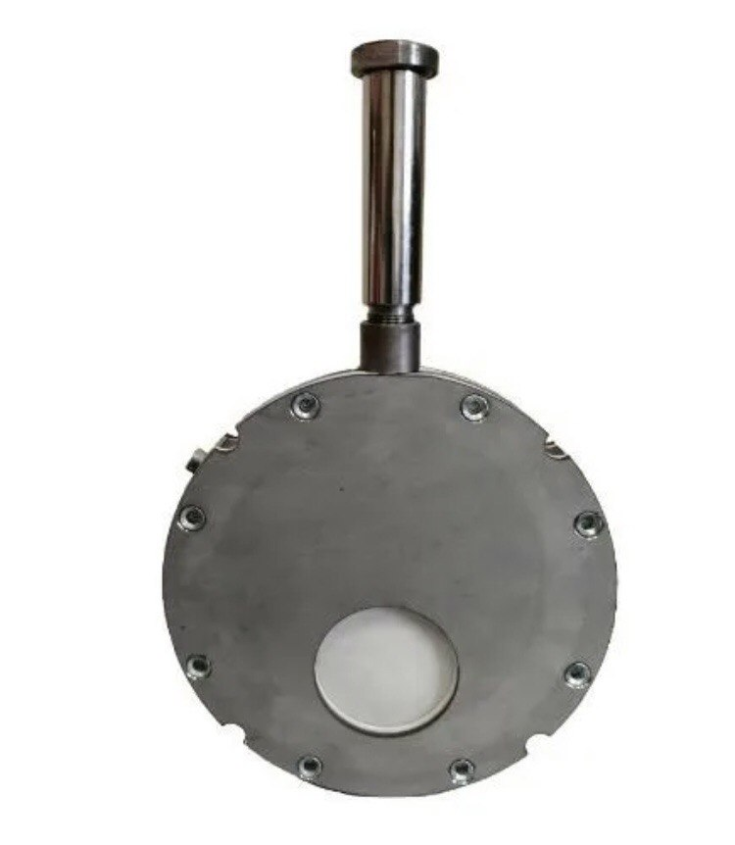
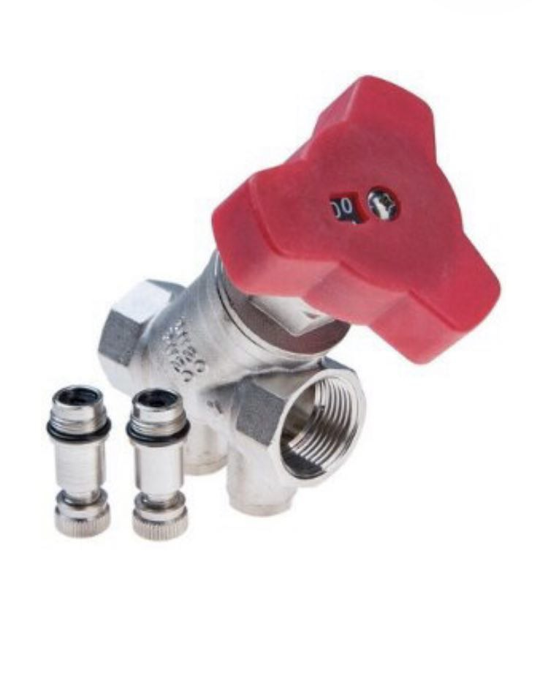
Конкуренты
Прямым конкурентом является фирма «IRBICOM», производящая регулируемые дроссельные шайбы с изменяемым проходным сечением.
Косвенным конкурентом является компании, занимающиеся производством балансировочных клапанов. Например, фирма «VALTEC»
Главное отличие от конкурента – сроки производства продукции и срок службы шайбы.
Наш продукт
Продукт прямого конкурента
Продукт косвенного конкурента

Slide 8
Текущие результаты команды
Предварительно была достигнута договоренность с ООО «ПТА-Механика» по предоставлению производственных площадей, а также необходимого оборудования (токарных и фрезерных станков) для производства металлоизделий.
За время разработки проекта мы достигли:
1.разработали готовый продукт
2.проработали клиентскую базу
3.провели исследование рынка
Ключевыми партнерами являются:
1.ООО "ПТА-Механика"
2.ПАО "Северсталь"

Slide 9
План развития стартап-проекта
Наименование показателей | Ед. измерения | 2024 г. | 2025 г. | 2026 г. | 2027 г.
Объём производства продукции | Шт. | 1000 | 1500 | 2500 | 4000
План | Тыс. руб. | 11000000 | 16500000 | 27500000 | 44000000
Факт | Тыс. руб. | 11000000 | 16500000 | 27500000 | 44000000
Изменения (+/-) | Тыс. руб. | 0 | 0 | 0 | 0
% выполнения плана | % | 100 | 100 | 100 | 100

Slide 10
Предложение для инвестора
Расходы на производство Материалы, комплектующие и прочие расходы за 8 месяцев работы:
Закупка, проведение тестирования аналога – 35 тысяч рублей
Закупка сырья – 30 тысяч рублей
Закупка комплектующих для оборудования - 200 тысяч рублей
Проведение испытаний и тестов в лабораториях – 25 тысяч рублей Изготовление тестовых образцов – 50 тысяч рублей
Итого по производственной части сумма может составить 340 тысяч рублей.
Реклама и продвижение социальных сетей 50 тысяч рублей.
Зарплата специалиста составит 632,8 тысяч рублей.
Арендная плата составит 800 тысяч рублей.
Итого стоимость стартап-проекта составит 1.822.800 рублей.
Инвестор получит прибыль в виде 25% годовых от прибыли компании и 50% доли владения компанией.

Slide 11
Команда
ФИО и фотографии участников команды с указанием роли с научно-техническим/инженерно-техническим, управленческим и предпринимательским потенциалом (Ключевые члены вашей команды (CEO, CTO и СMO), опыт и компетенции)
Квалификация и укомплектованность команды?
Контакты команды (телефон и эл.почта)
Ментор команды? Трекер команды?
Можно указать название тренингов, программ в которых принимали участие члены команды… дата участия
Скриншоты добавить сертификатов/удостоверений членов команды
Добавить фотографии с конкурсов, тренингов (добавить ссылочки)

